Slide 1
第四章
课时4 三角恒等变换

Slide 21
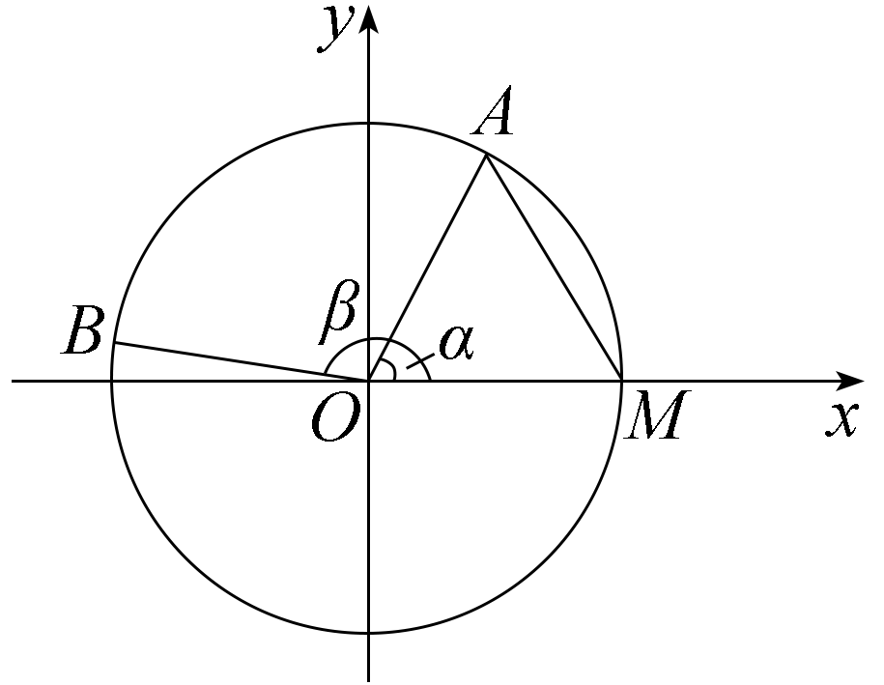

Slide 26
感谢观看

